Slide 1
Увод в програмирането
Започваме…

Slide 2

Програмист ?!

Slide 3
HTML, CSS, JavaScript
HTML – HyperText Markup Language
CSS – Cascading Stylesheets
JavaScript
Развитие

Slide 4
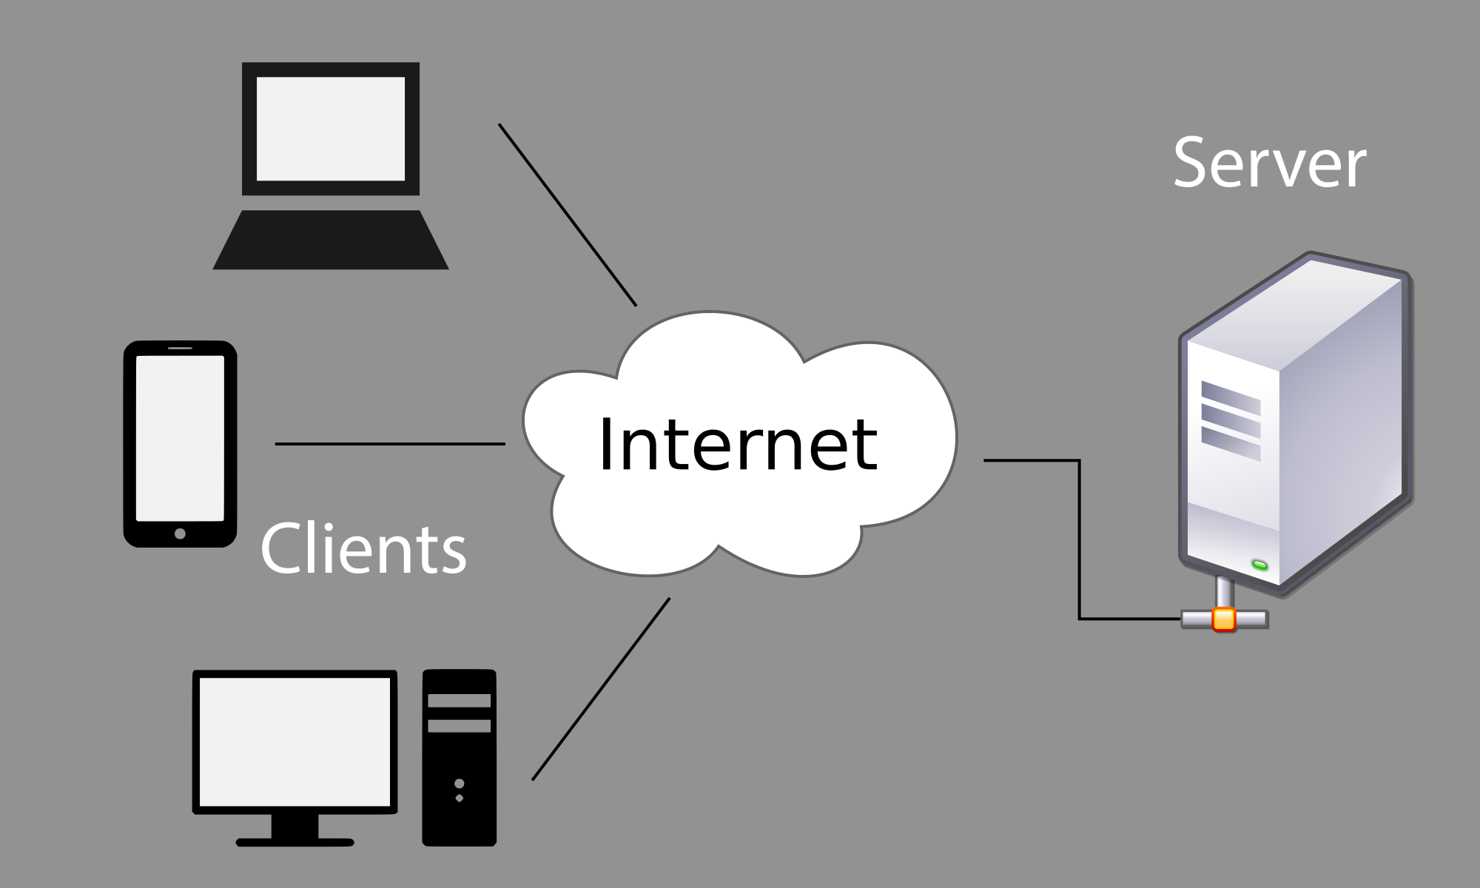
Как работи Интернет

Slide 5
Понятия
HTTP
HTTPS
FTP
URL
IP Address
DNS
Localhost
Сървър
Клиент
Браузър
Устройства

Slide 6
Нужен софтуер
Sublime Text 3/Notepad++
Google Chrome
Mozilla Firefox
Safari/Opera(по желание)

Slide 7

Въпроси

Slide 8
Задачи за домашна работа
Инсталирайте Sublime Text 3/Notepad++
Инсталирайте Google Chrome
Инсталирайте Mozilla Firefox

